Slide 1
Qualificação da Atenção à Saúde de Usuários com Hipertensão Arterial Sistêmica e/ou Diabetes mellitus na ESF IV Valim, Mostardas / RS
Elsa Maria Bignotte Romero
Orientadora: Fabiana Vargas Ferreira

Slide 2
Introdução
A Diabetes mellitus (DM) e a Hipertensão Arterial Sistêmica (HAS) são responsáveis pela primeira causa de mortalidade e de hospitalizações no Sistema Único de Saúde (SUS) e são fatores desencadeantes de outras doenças que provocam incapacidade ao indivíduo;
A prevalência de HAS varia de 22% e 44% para adultos, chegando a mais de 50% para indivíduos com 60 a 69 anos e 75% para indivíduos com mais de 70 anos e a prevalência de DM acima de 18 anos aumentou de 5,3% a 5,6%, entre 2006 e 2011.
Vigitel, 2014

Slide 3
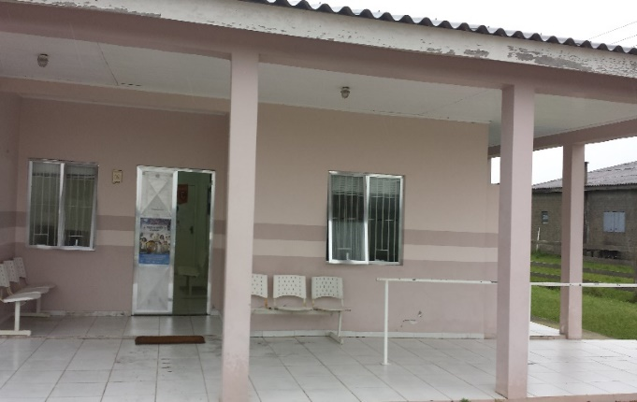
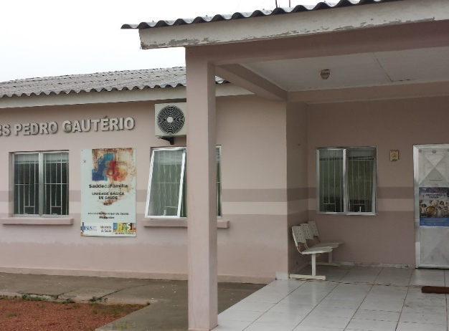
Mostardas (RS) - Faz parte do litoral sul do Estado Rio Grande do Sul, entre a Laguna dos Patos e o Océano Atlántico;
População estimada de 12.124 habitantes;
Clima subtropical úmido;
Conta com 5 UBS, todas com ESF, 2 situadas na cidade e 3 em área rural.
ESF IV Valim - Localização rural;
1 equipe;
População da área de abrangência: 1445;
531 familias.

Slide 4
Situação da ação programática HAS e/ou DM antes da intervenção
Cobertura incompleta de usuarios com HAS (98,7%) e DM (57,6%);
Não existência na unidade de protocolos de atendimento para usuarios portadores de HAS e DM;
Atendimentos sem a qualidade requerida;
Não existência de grupos para atividade de promoção e prevenção à saúde;
Sem registros específicos para usuários portadores de HAS e DM;
Necessidade de capacitação da equipe sobre os protocolos de atenção;
Necessidade de maior envolvimento da equipe nos atendimentos.

Slide 5
Objetivo Geral e Específicos
*Melhorar a atenção aos usuários Hipertensos e Diabéticos na ESF IV Valim, Mostardas/ RS.
Ampliar a cobertura de usuários hipertensos e/ou diabéticos na UBS;
Melhorar a qualidade da atenção a hipertensos e/ou diabéticos na UBS;
Melhorar a adesão de usuários hipertensos e/ou diabéticos ao programa na UBS;
Melhorar o registro das informações dos usuários hipertensos ou diabéticos na UBS;
Mapear hipertensos e/ou diabéticos de risco para doença cardiovascular;
Promover a saúde de hipertensos e diabéticos na UBS.

Slide 6
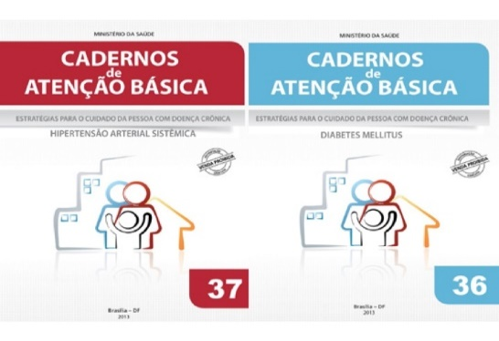
Metodologia
Capacitação da equipe sobre os protocolos de atenção a usuários com HAS e DM;
Realização dos grupos para atividades educativas de promoção e prevenção de saúde;
Divulgação da ação programática na comunidade;
Participação dos líderes comunitários e gestora municipal;
Organização do serviço;
Atendimento com uso dos registros específicos;
Visitas domiciliares;
Monitoramento e avaliaçaõ das atividades.

Slide 7
Resultados Objetivo 1: Ampliar a cobertura de usuários hipertensos e/ou diabéticos na UBS. Meta: 1.1 Cadastrar 100% dos Hipertensos da área de abrangência no Programa de Atenção à Hipertensão Arterial e à Diabetes Mellitus da unidade de saúde Antes da intervenção: 98,7%. Mês 1: 108 (33,4%) Mês 2: 223 (69,0%) Mês 3: 323 (100,0%).
Figura 1: Cobertura do programa de atenção ao hipertenso na unidade de saúde.

Slide 8
Meta 1.2- Cadastrar 70% dos Diabéticos da área de abrangência no Programa de Atenção à Hipertensão Arterial e à Diabetes Mellitus da unidade de saúde. Antes da intervenção: 57,6%
Mês 1: 26 (28,3%) Mês 2: 51 (55,4%) Mês 3: 69 (75,0%)
Figura 2: Cobertura do programa de atenção ao diabético na unidade de saúde

Slide 9
Objetivo 2: Melhorar a qualidade da atenção a hipertensos e/ou diabéticos na UBS. Meta 2.1: Realizar exame clínico apropriado em 100% dos hipertensos. Mês 1: 108 (100%) Mês 2: 223 (100%) Mês 3: 323 (100%). Meta 2.2: Realizar exame clínico apropriado em 100% dos diabéticos. Mês 1: 26 (100%) Mês 2: 51 (100%) Mês 3: 69 (100%).
Meta 2.3: Garantir a 100% dos hipertensos a realização de exames complementares em dia de acordo com o protocolo.
Mês 1: 108 (100%) Mês 2: 223 (100%) Mês 3: 323 (100%).
Meta 2.4: Garantir a 100% dos diabéticos a realização de exames complementares em dia de acordo com o protocolo.
Mês 1: 26 (100%) Mês 2: 51 (100%) Mês 3: 69 (100%).

Slide 10
Meta 2.5: Priorizar a prescrição de medicamentos da farmácia popular para 100% dos hipertensos cadastrados na unidade de saúde Mês 1: 108 (100%) Mês 2: 223 (100%) Mês 3: 319 (98,8%).
Figura 3: Proporção de pessoas com hipertensão com prescripção de medicamentos da
Farmácia Popular/Hiperdia priorizada

Slide 11
Meta 2.6: Priorizar a prescrição de medicamentos da farmácia popular para 100% dos diabéticos cadastrados na unidade de saúde. Mês 1 : 26 (100%) Mês 2: 51 (100%) Mês 3: 69 (100%).
Meta 2.7: Realizar avaliação da necessidade de atendimento odontológico em 100% dos hipertensos na UBS.
Mês 1: 108 (100%) Mês 2: 223 (100%) Mês 3: 323 (100%).
Meta 2.8: Realizar avaliação da necessidade de atendimento odontológico em 100% dos diabéticos na UBS.
Mês 1: 26 (100%) Mês 2: 51 (100%) Mês 3: 69 (100%).

Slide 12
Objetivo 3: Melhorar a adesão de hipertensos e/ou diabéticos ao programa. Meta 3: Buscar 100% dos hipertensos e diabéticos faltosos às consultas na unidade de saúde conforme a periodicidade recomendada. Durante o desenvolvimento da intervenção somente dois usuários hipertensos faltaram às consultas no primeiro mês e eles foram buscados. Não houve usuários diabéticos faltosos.
Objetivo 4: Melhorar os registros das informações Meta 4: Manter ficha de acompanhamento de 100% dos hipertensos e diabéticos cadastrados na unidade de saúde. Todos os usuários tiveram seu registro adequadamente preenchido., totalizando 100% em todos os meses.

Slide 13
Objetivo 5: Mapear hipertensos e diabéticos de risco para doenças cardiovascular.
Meta 5: Realizar estratificação do risco cardiovascular em 100% dos hipertensos e diabéticos cadastrados na unidade de saúde.
Para HAS Mês 1: 108 (100%) Mês 2: 223 (100%) Mês 3: 323 (100%)
Para DM Mês 1: 26 (100%) Mês 2: 51 (100%) Mês 3: 69 (100%).

Slide 14
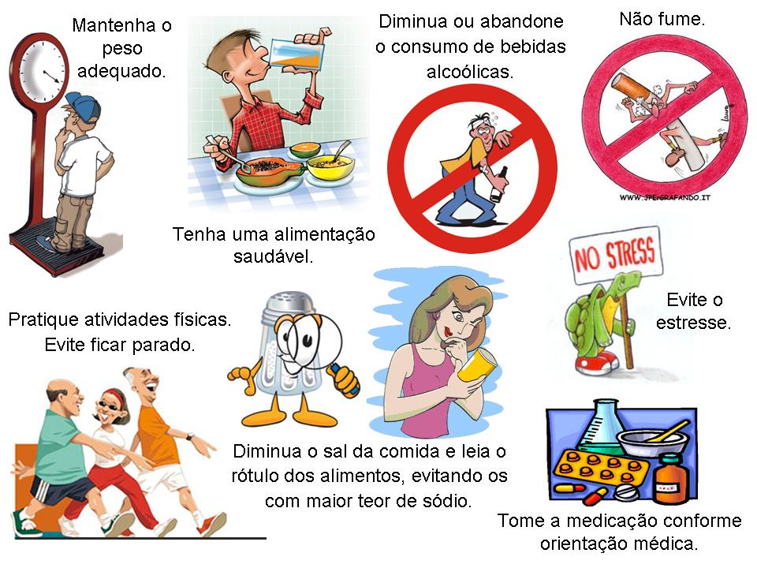
Objetivo 6: Promover a saúde de hipertensos e diabéticos da unidade de saúde.
Metas 6.1 e 6.2: Garantir orientação nutricional sobre alimentação saudável a 100% dos hipertensos e 100% dos diabéticos;
Metas 6.3 e 6.4: Garantir orientação em relação à prática regular de atividade física a 100% dos usuários hipertensos e diabéticos;
Metas 6.5 e 6.4: Garantir orientação sobre os riscos do tabagismo a 100% dos usuários hipertensos e diabéticos;
Metas 6.7 e 6.8: Garantir orientação sobre higiene bucal a 100% dos usuários hipertensos e diabéticos.

Slide 15
Discussão - Importância da intervenção para a equipe
Capacitação dos profissionais;
Atribução, compromisso e divisão de responsabilidades;
Troca de experiências, discussões e ideias sobre práticas para realizar ações de promoção de saúde;
Propiciou a descentralização do papel da médica na atenção e a interação entre os funcionários;
Facilitou o trabalho em equipe com mais união, dedicação, harmonia, integralidade e amor melhorando assim as relações interpessoais entre os integrantes;
Permitiu cadastrar o 100% de cobertura para o programa que envolve os usuários hipertensos e aumentou a cobertura a 75% para o programa dos usuários diabéticos.

Slide 16
Importância da intervencão para o serviço
Melhorou o acolhimento aos usuarios;
Propiciou a organização da agenda para atendimento aos usuários e a demanda espontânea e também dos prontuários assim como a classificação de risco para a priorização deles;
Permitiu a realização de arquivo específico para melhor organização e monitoramento;
incremento da quantidade de exames complementares no laboratório do município;
integração da equipe com outros profissionais como a nutricionista, psicóloga e o educador físico;
incorporação a rotina da unidade como uma ação de acompanhamento dos portadores de Hipertensão Arterial Sistémica e/ou Diabetes mellitus.

Slide 17
Importância da intervenção para a comunidade
Satisfação dos usuários hipertensos e diabéticos com o trabalho realizado;
Maior engajamento nas questões de saúde;
Oferta de um serviço mais eficiente, organizado e com qualidade;
Mudanças no estilo de vida dos usuários e maior qualidade de vida;
Melhor relação equipe-comunidade;
Proposta de ampliação a outras áreas programáticas.

Slide 18
Reflexão crítica sobre o processo pessoal de aprendizagem
Proporcionou superação profissional, aperfeiçoamento dos conhecimentos e adquisição de novos;
A participação nos fóruns e nos casos interativos propicio interagir com outros profissionais e com orientadores, troca de ideias e experiências;
Os estudos das práticas clínicas permitiram investigar e pesquisar os temas com dificuldades nos testes de qualificação cognitiva;
Melhor qualidade de atenção na área programática de HAS e DM;
Melhorar a língua portuguesa.

Slide 19
Obrigada a todos!

